Slide 1
HORMONA

Slide 2


Slide 3
HORMONA
Las hormonas son sustancias segregadas por células especializadas, localizadas en glándulas de secreción interna o glándulas endócrinas (carentes de conductos), o también por células epiteliales e intersticiales con el fin de afectar la función de otras células

Slide 4
Hay hormonas animales y hormonas vegetales como las auxinas, ácido abscísico,citoquinina, giberelina y el etileno.

Slide 5
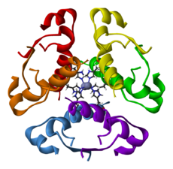

Slide 6


Slide 7
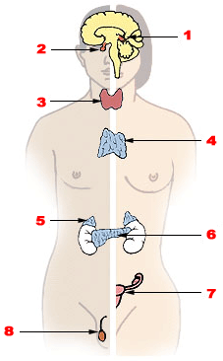

Slide 8
Glándulas endocrinas importantes. (masculino a la izquierda, femenino a la derecha). 1. Glándula pineal 2. Glándula pituitaria 3. Glándula tiroides 4. Timo 5. Glándula adrenal 6. Páncreas 7. Ovario 8. Testículo

Slide 9
FISIOLOGÍA

Slide 10
Cada célula es capaz de producir una gran cantidad de moléculas reguladoras.las glándulas endócrinas y sus productos hormonales están especializados en la regulación general del organismo así como también en la autorregulación de un órgano o tejido.

Slide 11
Las hormonas pueden ser
estimuladas o inhibidas por:
Otras hormonas.
Concentración plasmática de iones o nutrientes.
Neuronas y actividad mental.
Cambios ambientales, por ejemplo luz, temperatura, presión atmosférica

Slide 12
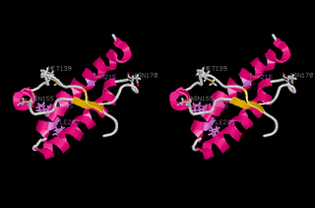

Slide 13
TIPOS DE HORMONAS

Slide 14
HORMONAS PEPTÍDICAS:
Son derivados de aminoácidos (como las hormonas tiroideas), o bienoligopéptidos (como la vasopresina) o polipéptidos (como la hormona del crecimiento). Las hormonas tiroideas son una excepción, ya que se unen a receptores específicos que se hallan en el núcleo.

Slide 15
Hormonas lipídicas:
Son esteroides (como la testosterona) o eicosanoides (como lasprostaglandinas). Dado su carácter lipófilo, atraviesan sin problemas la bicapa lipídica de las membranas celulares y sus receptores específicos se hallan en el interior de la célula diana.

Slide 16


